Slide 1

Specificity CSS

Slide 2
Specificity CSS
setiap deklarasi css (selector)memiliki berat yang berbeda. Berattersebut menentukan seberapaspesifik sebuah elemen dapat dipiliholeh selector.
Penjelasan bahwa setiap selektor memiliki "bobot" yang berbeda. Semakin spesifik sebuah selektor, semakin tinggi pengaruhnya dalam menentukan gaya sebuah elemen.

Slide 3

Cara Menghitung Berat Selector
01
Elemen HTML
02
Class
03
ID
04
Inline CSS
Menggunakan sistem empat digit untuk menghitung bobot, dengan urutan prioritas
Skor dasar 1
Skor 10x dari elemen HTML
Skor 100x dari elemen HTML
Memiliki bobot paling tinggi

Slide 4
Cara Menghitung Berat Selector
Inline CSS
Class
0
0
0
0
ID
Elemen HTML
Menggunakan sistem empat digit untuk menghitung bobot, dengan urutan prioritas

Slide 5
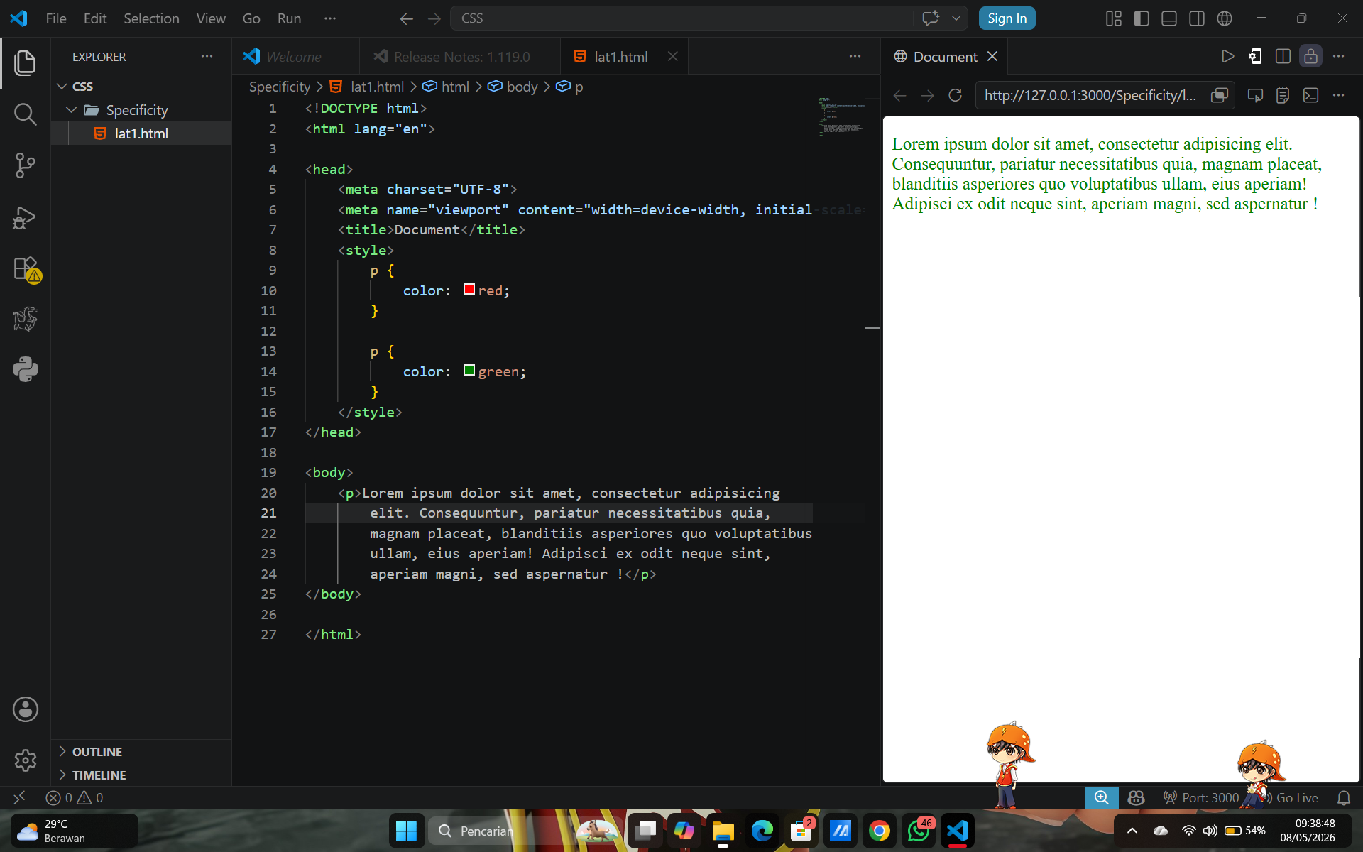

Uji Coba
Merah ketimpa karena selector level dan jenisnya sama, maka properti yang terakhir di use

Slide 6
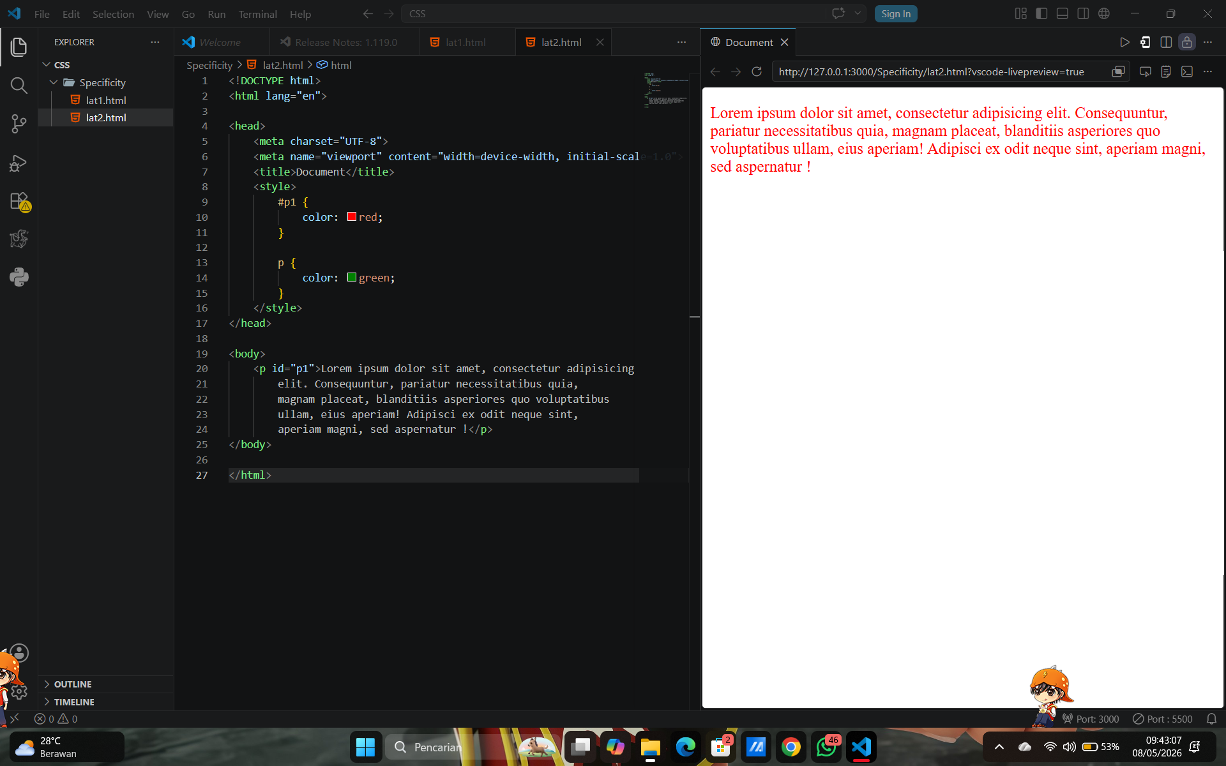
Uji Coba
Tetap jadi merah karena #p1 lebih spesifik dari p (level/bobot #p1 lebih tinggi dari p)

Slide 7
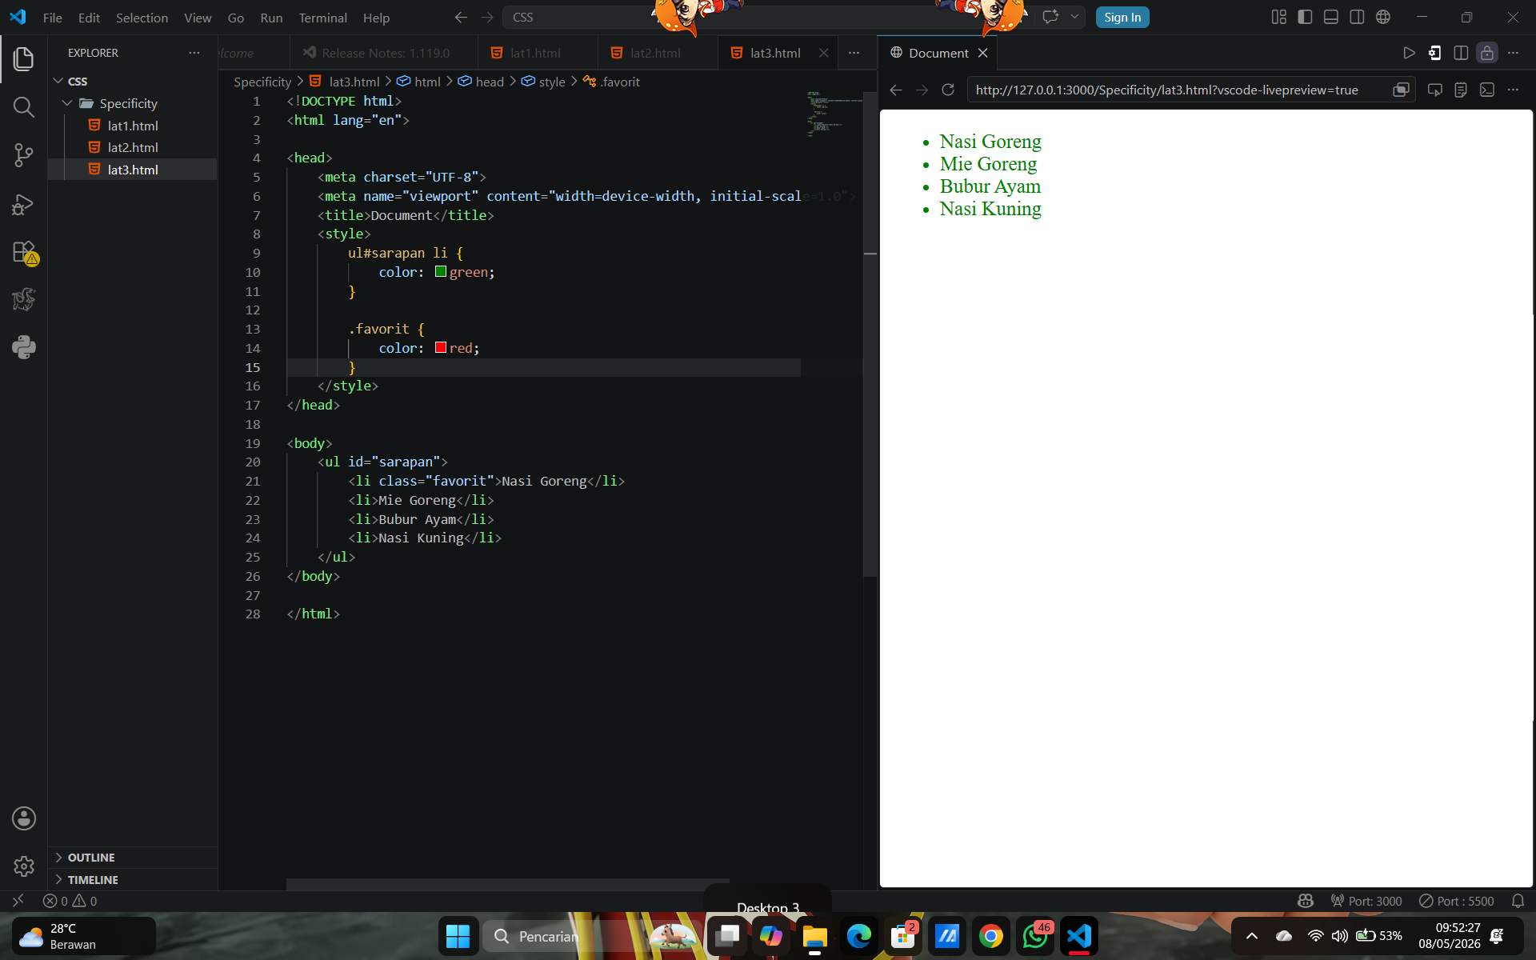
Uji Coba
Nasi Goreng tidak jadi merah karena level ul#sarapan li > .favorit

Slide 8
Cara Menghitung Berat Selector
ul#sarapan li
0
1
0
2
Menggunakan sistem empat digit untuk menghitung bobot, dengan urutan prioritas
✅
VS
.favorit
0
0
1
0

Slide 9
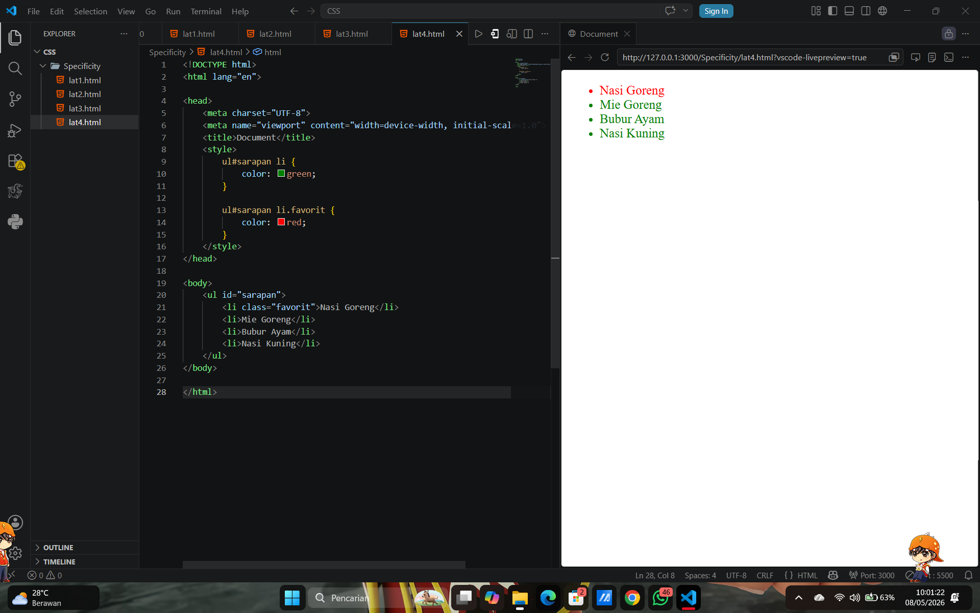
Uji Coba
Nasi Goreng jadi merah karena level ul#sarapan li < ul#sarapan li.favorit

Slide 10
Cara Menghitung Berat Selector
ul#sarapan li
0
1
0
2
Menggunakan sistem empat digit untuk menghitung bobot, dengan urutan prioritas
VS
.favorit
0
1
1
2
✅

Slide 11

Woah!

